Slide 1


Khởi động

Slide 2



non
Ong
học
việc
The little bee

Slide 3


10 - 7 = ?
A. 1
B. 2
C. 3
D. 4

Slide 4
7- 5 =
A. 3
B. 2
C. 4
D. 5

Slide 5
6 + 9 =
A. wrong
B. wrong
C. wrong
D. right

Slide 6

Bài 15: Luyện tập phép trừ
( không nhớ) trong phạm vi 20

Slide 7

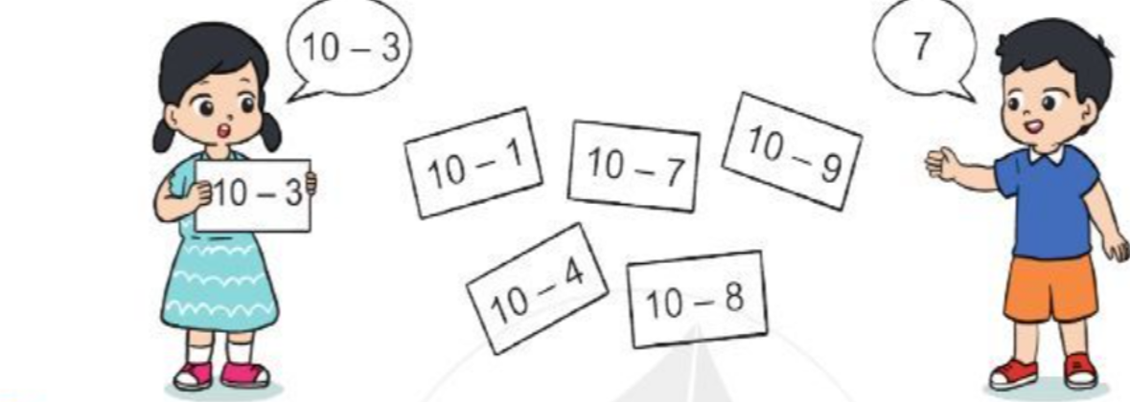
1. Tìm kết quả mỗi phép tính
10 – 3 = 7
10 – 7 = 3
10 – 1 = 9
10 – 8 = 2
10 – 4 = 6
10 – 9 = 1

Slide 8

Bài 2: Tính
Cùng tham gia trò chơi Doremon câu cá để vượt qua các câu hỏi
Notes:
Bài giảng thiết kế bởi: Hương Thảo - tranthao121004@gmail.com

Slide 9




DORAEMON CÂU CÁ

Slide 10







GIỎI QUÁ
Bắt đầu!
TIẾC QUÁ
HẾT GIỜ
12 – 2 = ?
A. 10
B. 11

Slide 11


GIỎI QUÁ
Bắt đầu!
TIẾC QUÁ
HẾT GIỜ
17 – 7 = ?
A. 10
B. 9

Slide 12


GIỎI QUÁ
Bắt đầu!
TIẾC QUÁ
HẾT GIỜ
16 – 6 = ?
A. 9
B. 10

Slide 13


GIỎI QUÁ
Bắt đầu!
TIẾC QUÁ
HẾT GIỜ
18 – 8 = ?
A. 11
B. 10

Slide 14

GIỎI QUÁ
Bắt đầu!
TIẾC QUÁ
HẾT GIỜ
15 – 5 = ?
A. 10
B. 9

Slide 15

GIỎI QUÁ
Bắt đầu!
TIẾC QUÁ
HẾT GIỜ
19 – 9 = ?
A. 11
B. 10

Slide 16

GIỎI QUÁ
Bắt đầu!
TIẾC QUÁ
HẾT GIỜ
10 = 15 - ?
A. 5
B. 10

Slide 17

GIỎI QUÁ
Bắt đầu!
TIẾC QUÁ
HẾT GIỜ
10 = 19 - ?
A. 8
B. 9

Slide 18

GIỎI QUÁ
Bắt đầu!
TIẾC QUÁ
HẾT GIỜ
10 = 17 - ?
A. 6
B. 7

Slide 19
3. Tính nhẩm
10 – 2
14 – 4 - 2
10 – 5
13 – 3 - 5
10 – 6
11 – 1 - 6
10 – 2 = 8
14 – 4 – 2 = 8
10 – 5 = 5
13 – 3 – 5 = 5
10 – 6 = 4
11 – 1 – 6 = 4

Slide 20
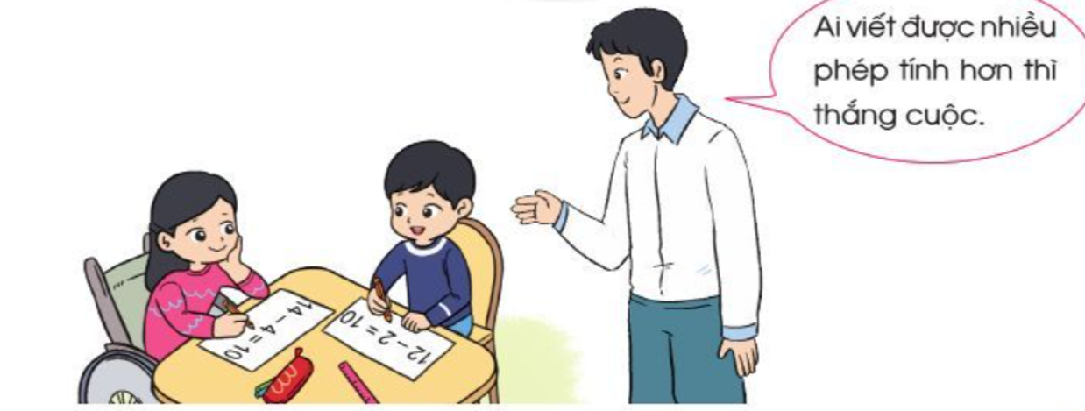
4. Trò chơi: “Viết các phép trừ có kết quả bằng 10”

Slide 21
Kiểm tra đáp án
11 – 1 = 10
15 – 5 = 10
12 – 2 = 10
16 – 6 = 10
13 – 3 = 10
17 – 7 = 10
14 – 4 = 10
18 – 8 = 10
19 – 9 = 10

Slide 22


HẸN GẶP LẠI

